Slide 1
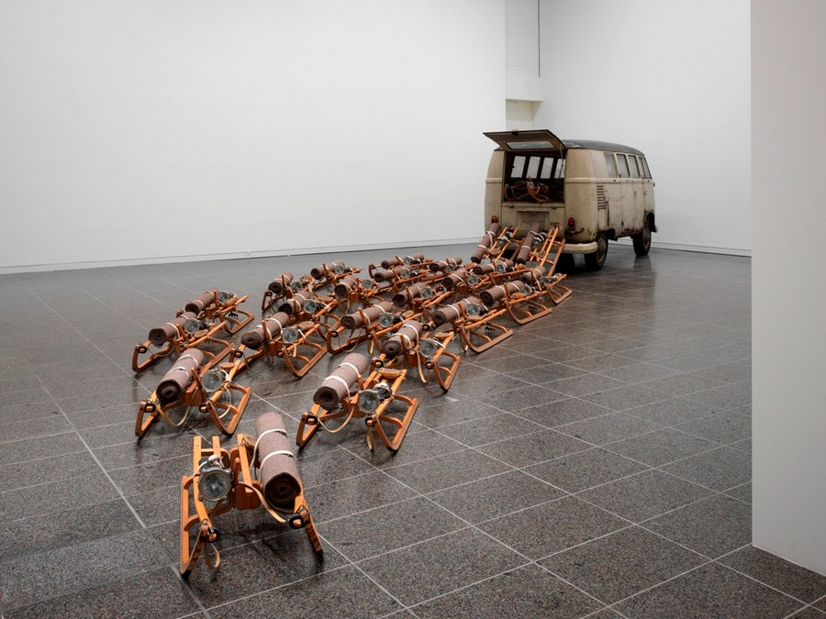

Slide 2
The Pack/Das Rudel
Joseph Beuys
1969
Konceptkunst/
Installation
Pakken udstråler den kaotiske og dynamiske energi, som Beuys anså for afgørende for at skabe forandring i samfundet. Fireogtyve slæder, der ligner en flok hunde, tumler ud fra bagsiden af en VW varevogn. Hver slæde bærer et overlevelsessæt bestående af en rulle filt til varme og beskyttelse, en klump animalsk fedt til energi og næring og en lommelygte til navigation og orientering. Beuys kommenterede: ”Dette er et nødobjekt: en invasion af slæder. I en undtagelsestilstand er Volkswagen-bussen af begrænset anvendelighed, og der skal tages mere direkte og primitive midler i brug for at sikre overlevelse”.
Dette stærkt selvbiografiske arbejde refererer direkte til Beuys flystyrt over Krim under Anden Verdenskrig. Han beskrev ofte at blive reddet af en gruppe Tatarer, der beklædte hans krop med fedt og pakkede ham ind i filt. Uanset om det er sandt eller mytisk, viser historien den symbolske betydning af disse materialer hos Beuys.

